Slide 1


A Dél-Dunántúl közlekedéshálózata európai távlatokból
Kovács Áron – doktor jelölt
Pécsi Tudományegyetem Közgazdaságtudományi Kar,
Regionális Politika és Gazdaságtan Doktori Iskola
XI. MRTT vándorgyűlés – Kaposvár
2013. november 21–22.
„A kutatás a TÁMOP 4.2.4.A/2-11-1-2012-0001 azonosító számú Nemzeti Kiválóság Program – Hazai hallgatói, illetve kutatói személyi támogatást biztosító rendszer kidolgozása és működtetése konvergencia program című kiemelt projekt keretében zajlott.

Slide 2
Előadásom struktúrája
Bevezető – közlekedéshálózat fejlesztésének hatása
Dél-Dunántúl közlekedéshálózatának sajátossága
Transtools modell bemutatása – közúthálózat
Transtools modell futatott eredményei
Összegzés, további lehetőségek
„A kutatás a TÁMOP 4.2.4.A/2-11-1-2012-0001 azonosító számú Nemzeti Kiválóság Program – Hazai hallgatói, illetve kutatói személyi támogatást biztosító rendszer kidolgozása és működtetése konvergencia program című kiemelt projekt keretében zajlott.

Slide 3
1. Bevezető - közlekedéshálózat fejlesztése
Közvetlenül a közlekedéshálózatok fejlesztése hozzájárul:
  Az egy főre jutó GDP növeléséhez
  Munkanélküliség csökkenéséhez
  A régiók népességmegtartó erejének (népsűrűség) növeléséhez
  Közlekedés infrastruktúra beruházások hosszabb távon fejtik ki multiplikáló hatásukat – vállalkozások fejlődését, humánerőforrás fejlesztését
  Hálózat fejlesztésben egyre nagyobb szerephez jut a logisztikai központok és a hatékony hálózat működtetés
„A kutatás a TÁMOP 4.2.4.A/2-11-1-2012-0001 azonosító számú Nemzeti Kiválóság Program – Hazai hallgatói, illetve kutatói személyi támogatást biztosító rendszer kidolgozása és működtetése konvergencia program című kiemelt projekt keretében zajlott.

Slide 4
2. Általánosságban Dél-Dunántúl közlekedésére jellemző
Sugaras hálózat – Budapest központúság, gyenge kapcsolat megyeszékhelyek között
Zártság – Balaton és Balkán irányába
Sajátos település szerkezet – zsáktelepülések
Közúti közlekedés domináns szerepe
Elmaradó gazdasági és közlekedési fejlesztések
„A kutatás a TÁMOP 4.2.4.A/2-11-1-2012-0001 azonosító számú Nemzeti Kiválóság Program – Hazai hallgatói, illetve kutatói személyi támogatást biztosító rendszer kidolgozása és működtetése konvergencia program című kiemelt projekt keretében zajlott.

Slide 5
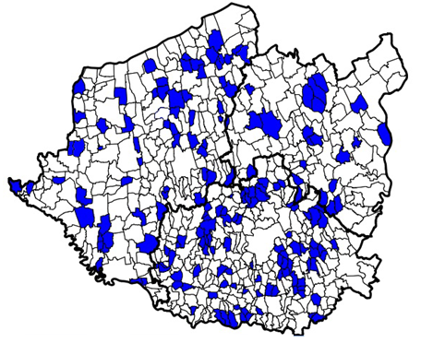
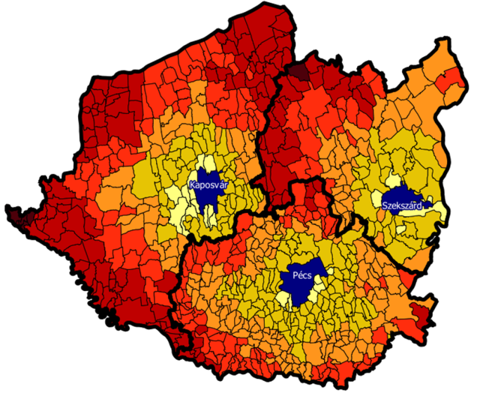
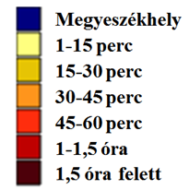
Dél-Dunántúl közúthálózata
Zsáktelepülések a Dél-dunántúli régióban (2010)
Dél-Dunántúl megyeszékhelyeinek elérhetősége közúton (2013)
 | Zsáktelepülések száma | Összes település
Baranya: | 87 | 301
Somogy: | 61 | 245
Tolna: | 22 | 108
Összesen: | 170 | 654
Forrás: Dél-Dunántúli Régió fejlesztése, I. kötet, 245o.
Forrás: Google útvonaltervező adatai alapján saját szerkesztés
„A kutatás a TÁMOP 4.2.4.A/2-11-1-2012-0001 azonosító számú Nemzeti Kiválóság Program – Hazai hallgatói, illetve kutatói személyi támogatást biztosító rendszer kidolgozása és működtetése konvergencia program című kiemelt projekt keretében zajlott.

Slide 6
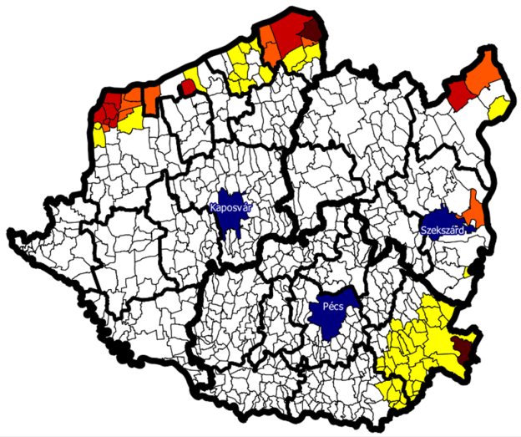
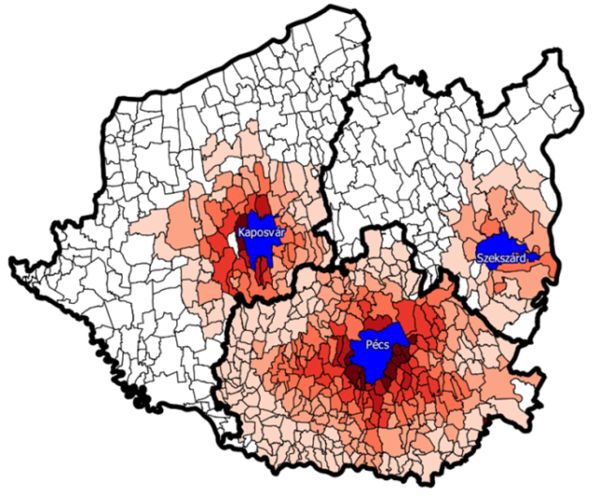
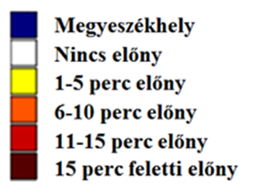
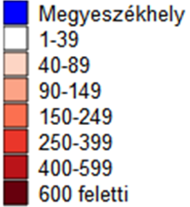
Dél-Dunántúl közúti hálózata
Dél–Dunántúl autópályai igénybevételével keletkező időbeli előnye a megyeszékhelyek elérhetőségében (percben)
Dél–Dunántúl megyeszékhelyeinek helyzetpotenciálja Hansen–féle gravitációs modell alapján
Forrás: Google útvonaltervező adatai alapján saját szerkesztés
„A kutatás a TÁMOP 4.2.4.A/2-11-1-2012-0001 azonosító számú Nemzeti Kiválóság Program – Hazai hallgatói, illetve kutatói személyi támogatást biztosító rendszer kidolgozása és működtetése konvergencia program című kiemelt projekt keretében zajlott.

Slide 7
Dél-Dunántúl közúthálózat kapcsolati hiánya
BUDAPEST
(Dombóvár)
Szekszárd
Kaposvár
Pécs
Szeged
Mohácsi híd
Nagykanizsa
Dráva híd
Szlovénia/Horvátország
Bácska
Horvátország
Ploče - Adria
„A kutatás a TÁMOP 4.2.4.A/2-11-1-2012-0001 azonosító számú Nemzeti Kiválóság Program – Hazai hallgatói, illetve kutatói személyi támogatást biztosító rendszer kidolgozása és működtetése konvergencia program című kiemelt projekt keretében zajlott.

Slide 8


3. Transtools modell bemutatása
TRANS-TOOLS
TOOLS for TRansport forecasting ANd Scenario testing
Személyforgalom:
Közúti forgalom
Vasúti forgalom
Busz (közösségi) forgalom
Légi közlekedés
Vizi közlekedés (komppal együtt)
Áruforgalom:
Közúti forgalom
Vasúti forgalom
Vizi forgalom
(komp, folyók, tengeri utak)

Slide 9
Európa szállítás modell
A modell az EU 6. kutatási keretprogram (2002-2006) kutatása alapján készült el
A projekt fenntartó: Az Európai Bizottság IPTS – Technológia Jövőkutató Intézet (Sevilla, Spanyolország)
A modell az ArcGis 9.3.1 (ESRI) keretében fut,
  Traffic analysis - Rapidis (Dánia)
Előrejelzések a TENCONNECT projekt (2009) keretein belül készült
A koordinátor: Tetraplan A/S Koppenhága, Dánia
„A kutatás a TÁMOP 4.2.4.A/2-11-1-2012-0001 azonosító számú Nemzeti Kiválóság Program – Hazai hallgatói, illetve kutatói személyi támogatást biztosító rendszer kidolgozása és működtetése konvergencia program című kiemelt projekt keretében zajlott.

Slide 10
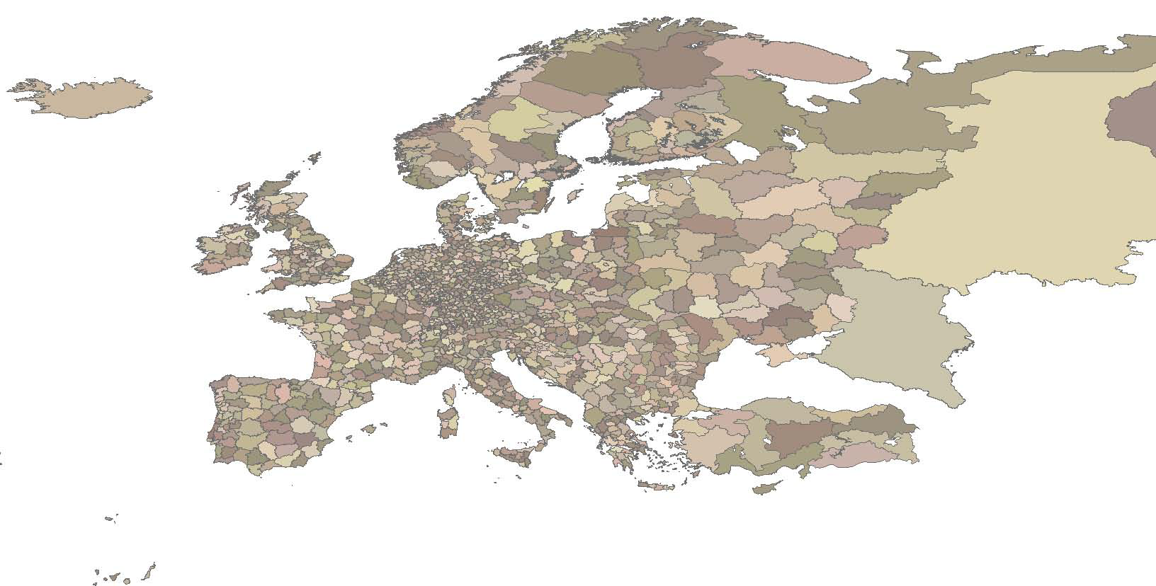
Területek országonként
55 ország
„A kutatás a TÁMOP 4.2.4.A/2-11-1-2012-0001 azonosító számú Nemzeti Kiválóság Program – Hazai hallgatói, illetve kutatói személyi támogatást biztosító rendszer kidolgozása és működtetése konvergencia program című kiemelt projekt keretében zajlott.

Slide 11
Régiók adatai
Népesség
Munkahelyek száma
GDP
Bejegyzett járművek száma
Szálláshelyek (hotel) kapacitása
Vásárlóerő paritás
….
EUROSTAT, EtisPlus adatbázisok

Slide 12
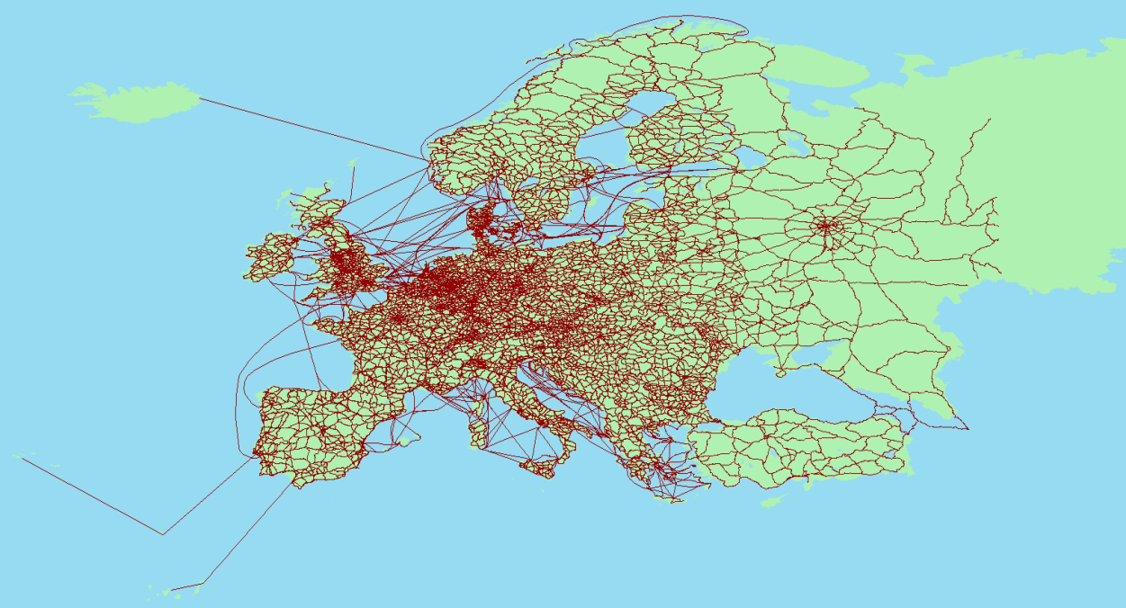
Közút hálózat
36.190 útszakasz (kb. 500 ezer km) 23.330 csomópont, 302 komp útvonal
Tulajdonságai:
Megengedett forgalmi sebesség
(sebesség/áramlás kapcsolata)
Sávok száma (minkét irányban)
Úttípusok: autópálya, közút
Útszakasz hossza
Útszakaszok forgalma
(kapacitás sávonként óránként)
Autópályadíj nagysága
(autók és kamionok részére)
„A kutatás a TÁMOP 4.2.4.A/2-11-1-2012-0001 azonosító számú Nemzeti Kiválóság Program – Hazai hallgatói, illetve kutatói személyi támogatást biztosító rendszer kidolgozása és működtetése konvergencia program című kiemelt projekt keretében zajlott.

Slide 13
Forgatókönyvek
Előrejelzések:
2005 alapadatok alapján 2020 és 2030-ra
Forgatókönyvek:
1. kiinduló forgatókönyv
2. szakpolitikai (policy) forgatókönyv
Kiinduló forgatókönyv – egy adott évhez tartozó fejlesztési politikát vizsgálja és soron követő infrastrukturális projektek/közlekedési politikák alakulását elemzi, majd az elemzésekhez egy közös alap forgatókönyvet alakít ki.
Szakpolitikai forgatókönyv – egy adott helyzet, bizonyos feltételezésein alapuló infrastrukturális változásokat írja le. A jövőbeli forgatókönyvek értékelése figyeli az általános infrastrukturális változásokat, valamint demográfia adatok változást, gazdasági fejlesztéseket és közlekedési politika irányelveit.
„A kutatás a TÁMOP 4.2.4.A/2-11-1-2012-0001 azonosító számú Nemzeti Kiválóság Program – Hazai hallgatói, illetve kutatói személyi támogatást biztosító rendszer kidolgozása és működtetése konvergencia program című kiemelt projekt keretében zajlott.

Slide 14
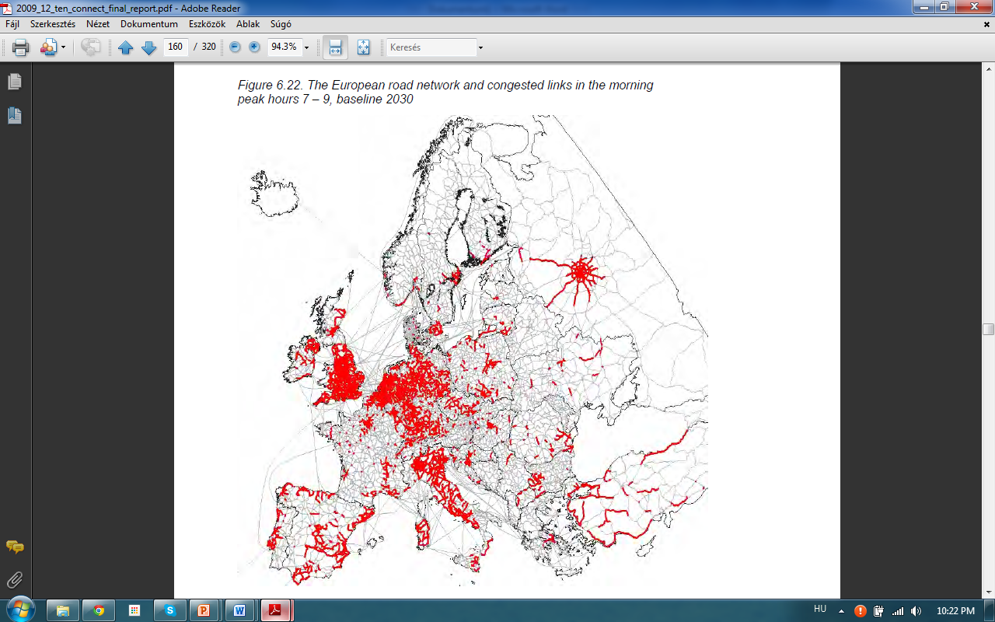
4. Transtools modell futatott eredményei
Az európai úthálózatok zsúfoltsága reggel 7-9 óra között 2030-ban
zsúfolt helyek
levegő szennyezés
Forrás: TENCONNECT, Traffic flow: Scenario, Traffic Forecast and Analysis of Traffic on the TEN-T, 2009, 160o.
„A kutatás a TÁMOP 4.2.4.A/2-11-1-2012-0001 azonosító számú Nemzeti Kiválóság Program – Hazai hallgatói, illetve kutatói személyi támogatást biztosító rendszer kidolgozása és működtetése konvergencia program című kiemelt projekt keretében zajlott.

Slide 15
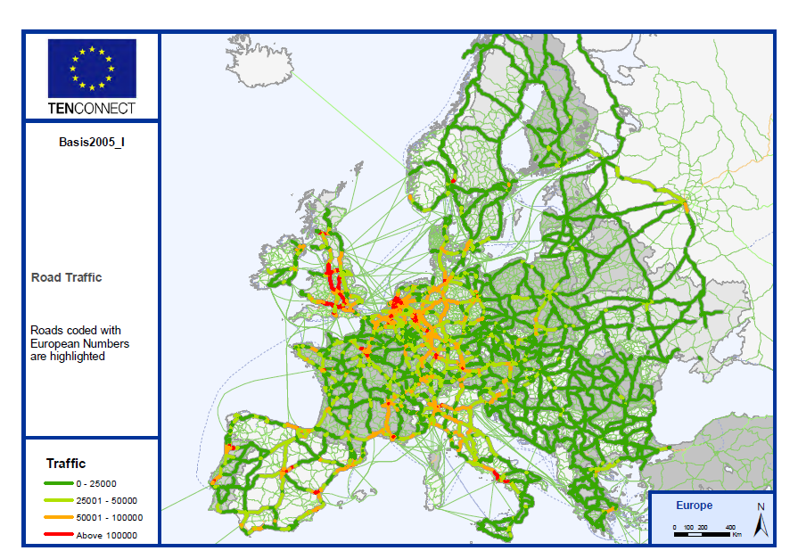
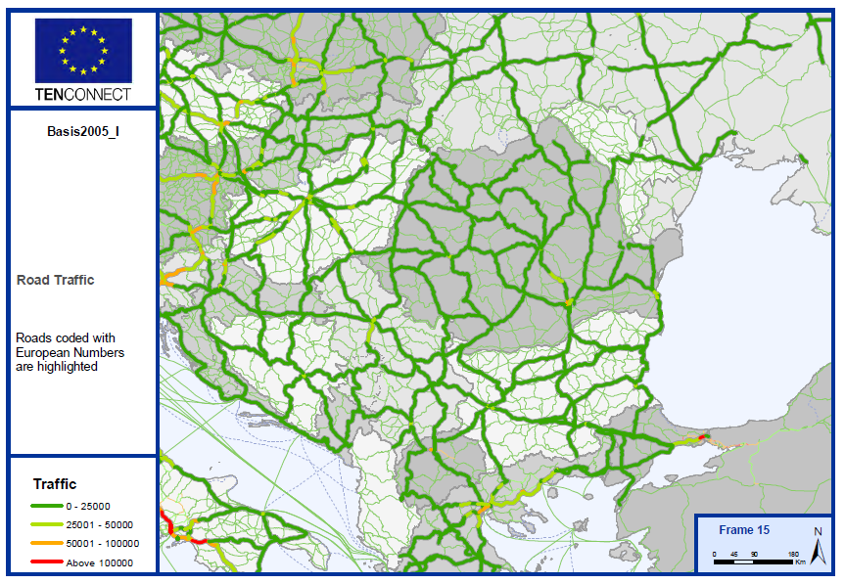
Transtools előrejelzései
Európa főúthálózatának forgalma 2005-ben
Forrás: TENCONNECT, Traffic flow: Scenario, Traffic Forecast and Analysis of Traffic on the TEN-T, 2009, 233o.
„A kutatás a TÁMOP 4.2.4.A/2-11-1-2012-0001 azonosító számú Nemzeti Kiválóság Program – Hazai hallgatói, illetve kutatói személyi támogatást biztosító rendszer kidolgozása és működtetése konvergencia program című kiemelt projekt keretében zajlott.

Slide 16
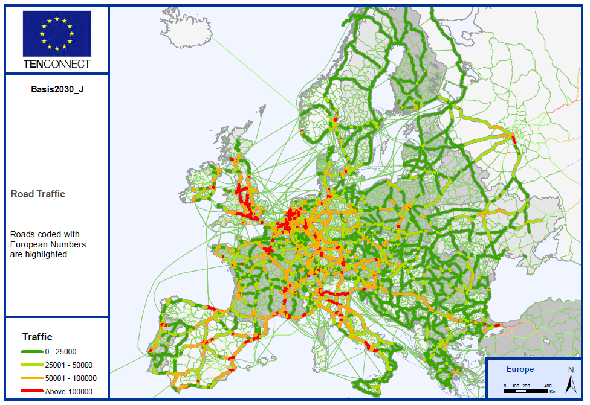
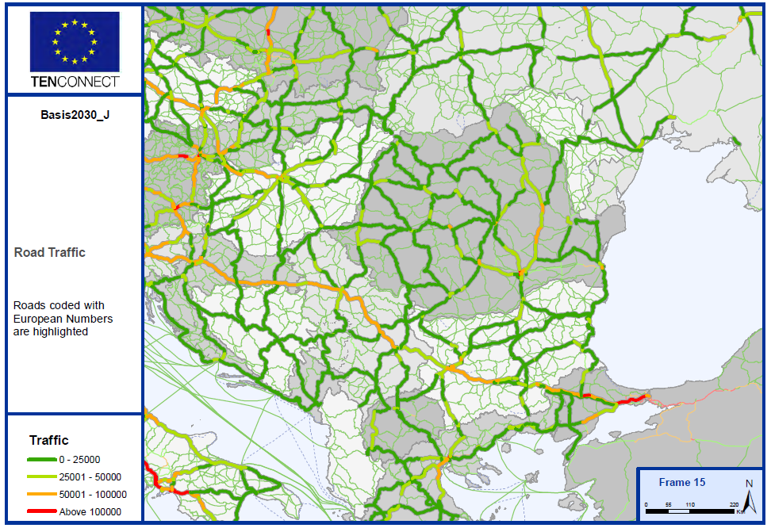
Transtools előrejelzései
Európa főúthálózatának forgalma 2030-ben
Forrás: TENCONNECT, Traffic flow: Scenario, Traffic Forecast and Analysis of Traffic on the TEN-T, 2009, 233o.
„A kutatás a TÁMOP 4.2.4.A/2-11-1-2012-0001 azonosító számú Nemzeti Kiválóság Program – Hazai hallgatói, illetve kutatói személyi támogatást biztosító rendszer kidolgozása és működtetése konvergencia program című kiemelt projekt keretében zajlott.

Slide 17
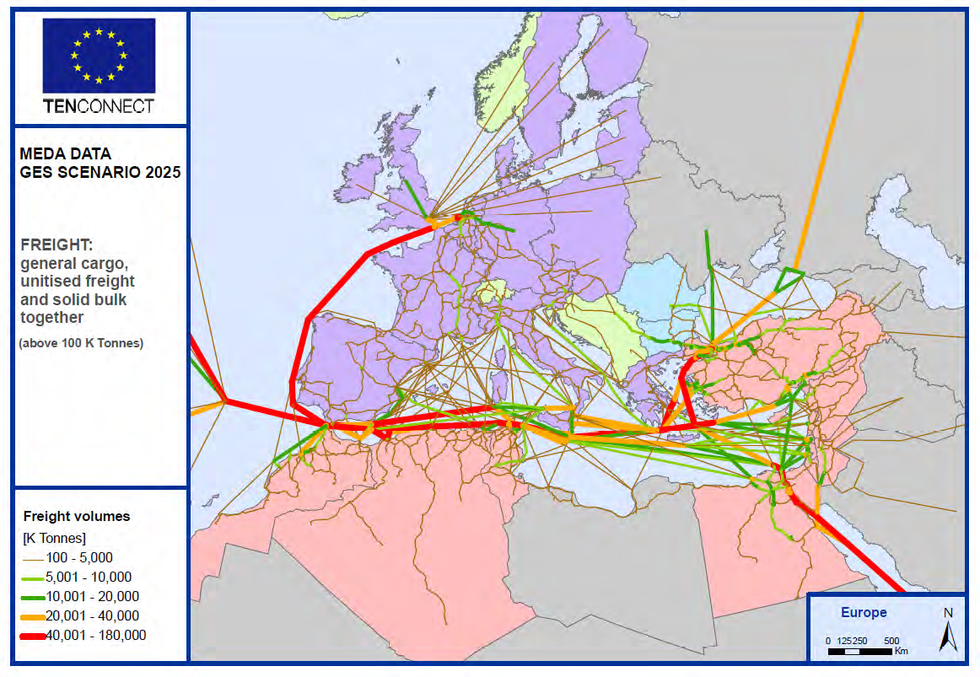
Teherforgalom alakulása 2025-ben gyenge gazdasági növekedés mellett
Forrás: TENCONNECT, Traffic flow: Scenario, Traffic Forecast and Analysis of Traffic on the TEN-T, 2009, 77o.
„A kutatás a TÁMOP 4.2.4.A/2-11-1-2012-0001 azonosító számú Nemzeti Kiválóság Program – Hazai hallgatói, illetve kutatói személyi támogatást biztosító rendszer kidolgozása és működtetése konvergencia program című kiemelt projekt keretében zajlott.

Slide 18
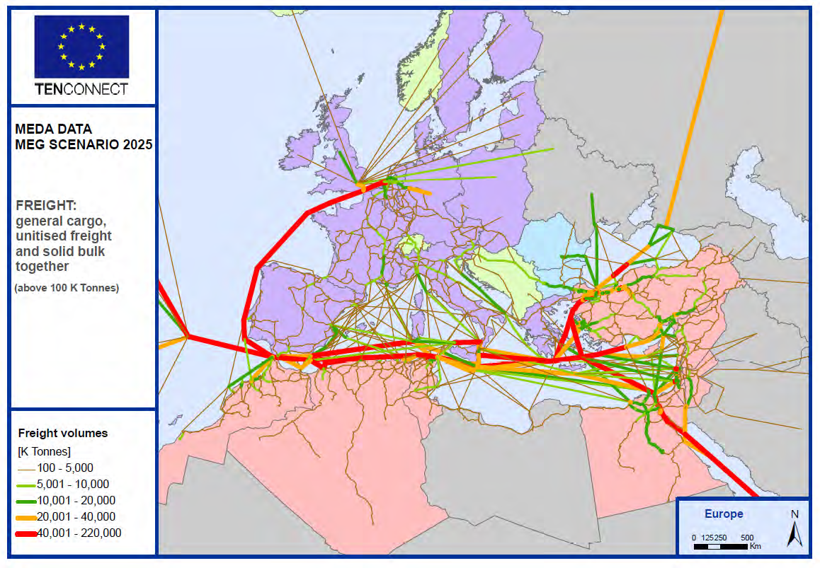
Teherforgalom alakulása 2025-ben közepes gazdasági növekedés mellett
Forrás: TENCONNECT, Traffic flow: Scenario, Traffic Forecast and Analysis of Traffic on the TEN-T, 2009, 77o.
„A kutatás a TÁMOP 4.2.4.A/2-11-1-2012-0001 azonosító számú Nemzeti Kiválóság Program – Hazai hallgatói, illetve kutatói személyi támogatást biztosító rendszer kidolgozása és működtetése konvergencia program című kiemelt projekt keretében zajlott.

Slide 19
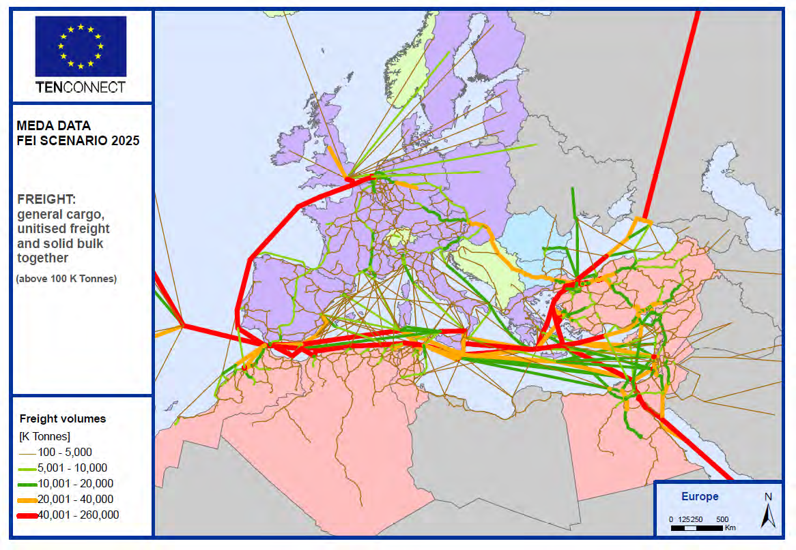
Teherforgalom alakulása 2025-ben teljes gazdasági növekedés mellett
Forrás: TENCONNECT, Traffic flow: Scenario, Traffic Forecast and Analysis of Traffic on the TEN-T, 2009, 78o.
„A kutatás a TÁMOP 4.2.4.A/2-11-1-2012-0001 azonosító számú Nemzeti Kiválóság Program – Hazai hallgatói, illetve kutatói személyi támogatást biztosító rendszer kidolgozása és működtetése konvergencia program című kiemelt projekt keretében zajlott.

Slide 20
5. Összegzés
A régiót jövőben is jelentős árú és személyforgalom elkerüli
A régió csak a helyi potenciáljára támaszkodhat
Javítani kell a megyeszékhelyek (kistérségek) elérhetőségét
Törekedni kell a zártság megszűntetésére és
A régió átjárhatóság akadályainak felszámolására.
További lehetőségek a Transtools által
Modelleket Magyarországra és régióira lehet kalibrálni
Különböző előrejelzéseket – forgatókönyveket készíteni
„A kutatás a TÁMOP 4.2.4.A/2-11-1-2012-0001 azonosító számú Nemzeti Kiválóság Program – Hazai hallgatói, illetve kutatói személyi támogatást biztosító rendszer kidolgozása és működtetése konvergencia program című kiemelt projekt keretében zajlott.

Slide 21
Köszönöm a figyelmet!
Kovács Áron – doktor jelölt
Pécsi Tudományegyetem Közgazdaságtudományi Kar,
Regionális Politika és Gazdaságtan Doktori Iskola
„A kutatás a TÁMOP 4.2.4.A/2-11-1-2012-0001 azonosító számú Nemzeti Kiválóság Program – Hazai hallgatói, illetve kutatói személyi támogatást biztosító rendszer kidolgozása és működtetése konvergencia program című kiemelt projekt keretében zajlott.

